Slide 1
Дары Фребеля
Выполнила:
Фролова Анна Владимировна

Slide 2
Дары Фребеля
Фридрих Вильгельм Август Фрёбель (21 апреля 1782 — 21 июня 1852) — немецкий педагог, теоретик дошкольного воспитания, создатель понятия «детский сад».Ф. Фребель впервые в истории дошкольной педагогики дал целостную, методически детально разработанную, оснащённую практическими пособиями систему общественного дошкольного воспитания. Способствовал выделению дошкольной педагогики в самостоятельную область знания.

Slide 3
Дары Фребеля
Для полноценного развития ребенка в самом раннем возрасте Фребель предложил шесть так называемых «даров».
Первым даром, является мяч. Мячи должны быть небольшие, мягкие, связанные из шерсти, окрашенные в различные цвета: красный, оранжевый, желтый, зеленый, синий, фиолетовый и белый. К каждому мячу прикрепляется ниточка.
Вторым даром являются небольшие деревянные шар, кубик и цилиндр (диаметр шара, основание цилиндра и сторона кубика одинаковые). С их помощью ребенок знакомится с разными формами предметов.

Slide 4
Дары Фребеля
Третий дар — куб, разделенный на восемь кубиков.
Четвертый дар — кубик тех же размеров, разделенный на восемь плиток.
Пятый дар — кубик, разделенный на двадцать семь маленьких кубиков, причем девять из них разделены на более мелкие части.
Шестой дар — кубик, также разделенный на двадцать семь кубиков, многие из которых тоже разделены на части: на плитки, по диагонали и т. д.

Slide 5
Дары Фребеля
Фребель верил, что все эти игровые материалы наиболее эффективны в начальном воспитании детей и в то же время развивают их внутренние потребности. Первоначально он разработал только несколько видов образовательных материалов, позднее их количество возросло до 20, благодаря последователям Фребеля.

Slide 6
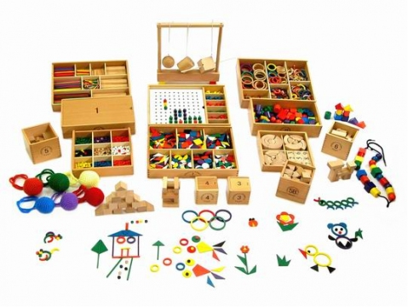
Дары Фребеля

Slide 7
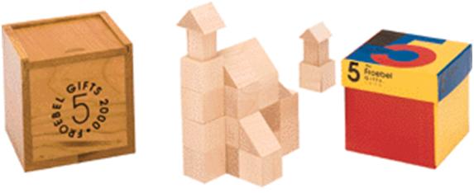
Занятие с шестым даром — кубик разделенный на 27 кубиков, многие из которых разделены еще на две части: на плитки, по диагонали и пр.
Цель: развитие у детей строительных навыков, сформировать представление о форме, величине, пространственных отношениях, числах.
Ход занятия: педагог держит в руках ящик с материалами и спрашивает у детей: «Как вы думаете, что находится в ящике?»

Slide 8
Дары Фребеля
Продолжаем игру в угадывание, пока не станет известным содержимое ящика.
Ребята как называются эти предметы?
Сколько здесь всего разных фигур?
Что можно сделать с этими материалами?
Давайте разделимся на 3 группы и каждая построит замок.
Вывод: актуализировали представления о форме, числах, строительных навыках.

